Slide 1
SEJAM BEM VINDOS!

Slide 2


Slide 3
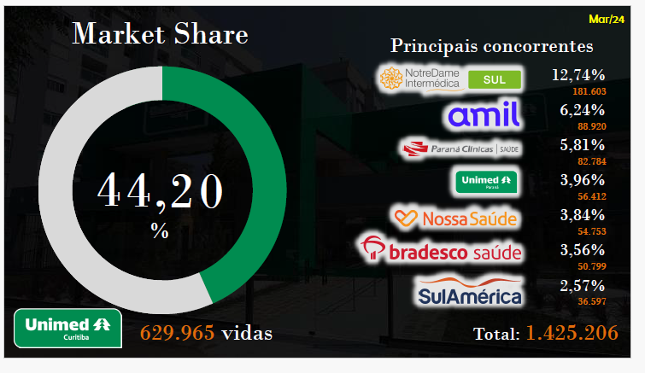
MARKET SHARE
Ref. Março/24.

Slide 4
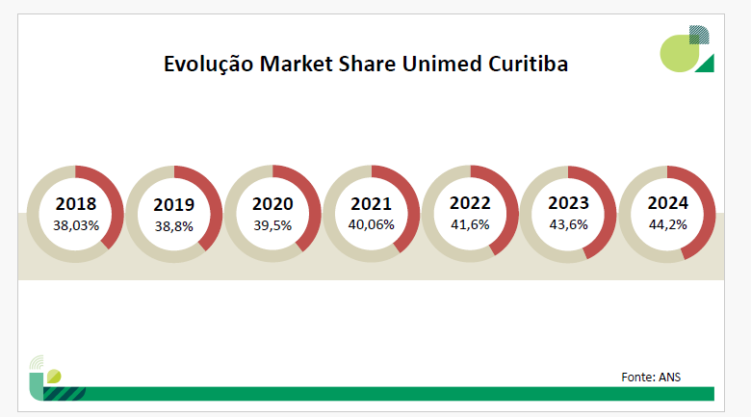

Slide 5

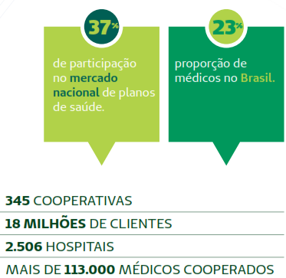
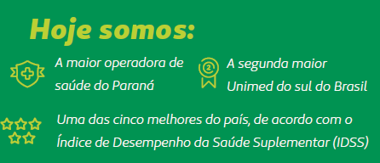
DIFERENCIAIS / BENEFÍCIOS

Slide 6
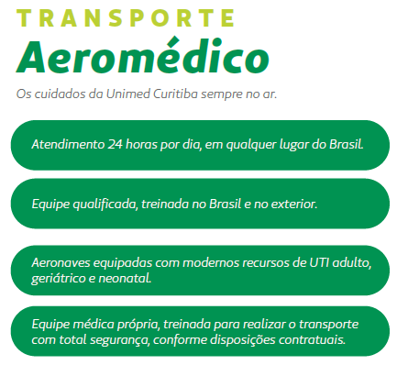

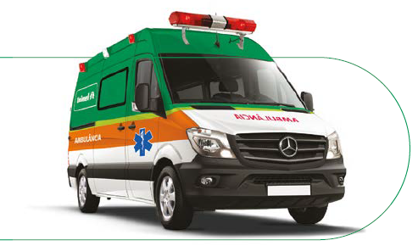

DIFERENCIAIS / BENEFÍCIOS
• Central de atendimento 24 horas por dia, através do 0800 942 0000;
• Atendimento feito por médicos especializados de plantão;
• Contribui para redução da sinistralidade;
• Evita o deslocamento do beneficiário ao pronto-socorro em
determinadas ocorrências;
• Áreas de abrangência: Curitiba, Araucária, Pinhais e São José dos Pinhais.

Slide 7



DIFERENCIAIS / BENEFÍCIOS

Slide 8

DIFERENCIAIS / BENEFÍCIOS

Slide 9
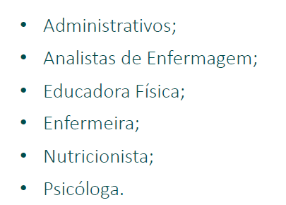
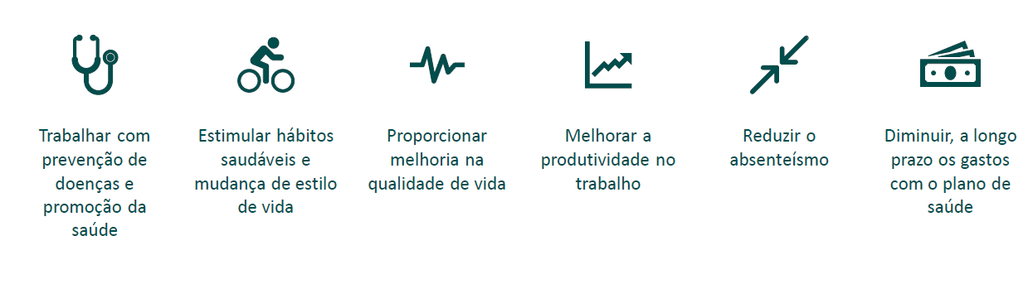
DIFERENCIAIS / BENEFÍCIOS
PSE – PROGRAMA DE SAÚDE EMPRESARIAL

Slide 10


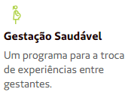



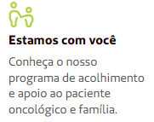

DIFERENCIAIS / BENEFÍCIOS – PROGRAMAS UNIMED

Slide 11
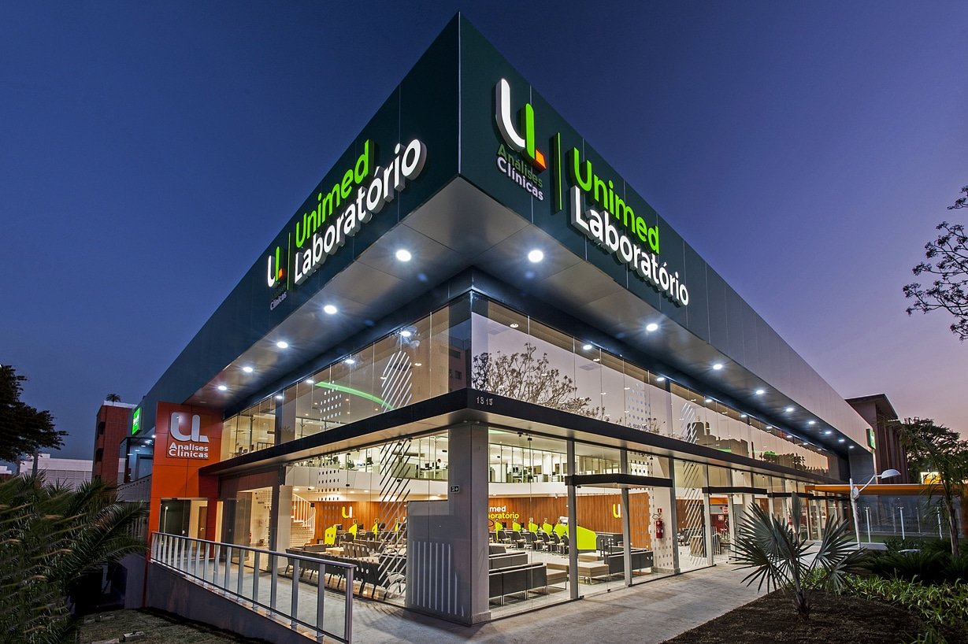

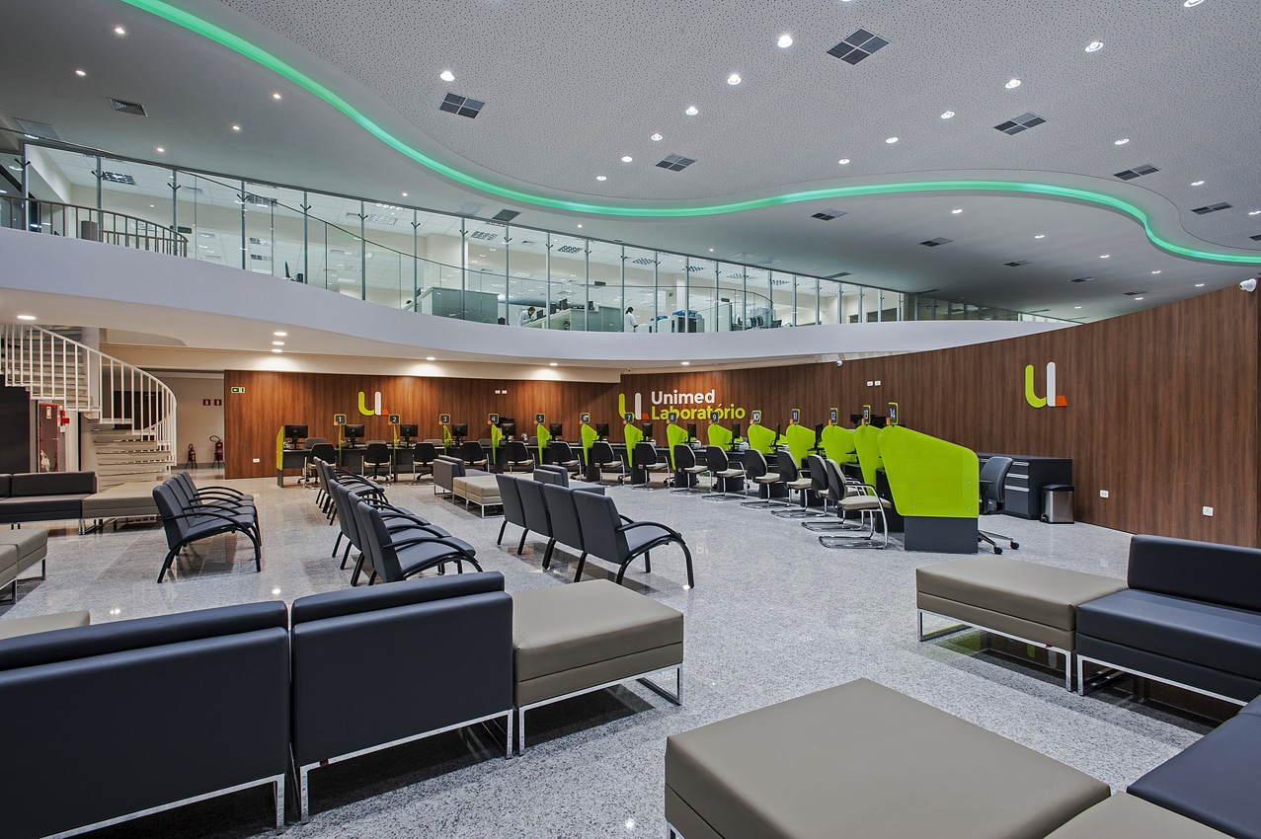
DIFERENCIAIS / BENEFÍCIOS – 21 UNIDADES
2,3 mil tipos de exames;
Centro de Processamento de Exames (CPE) próprio, um dos mais modernos no Sul do Brasil.

Slide 12



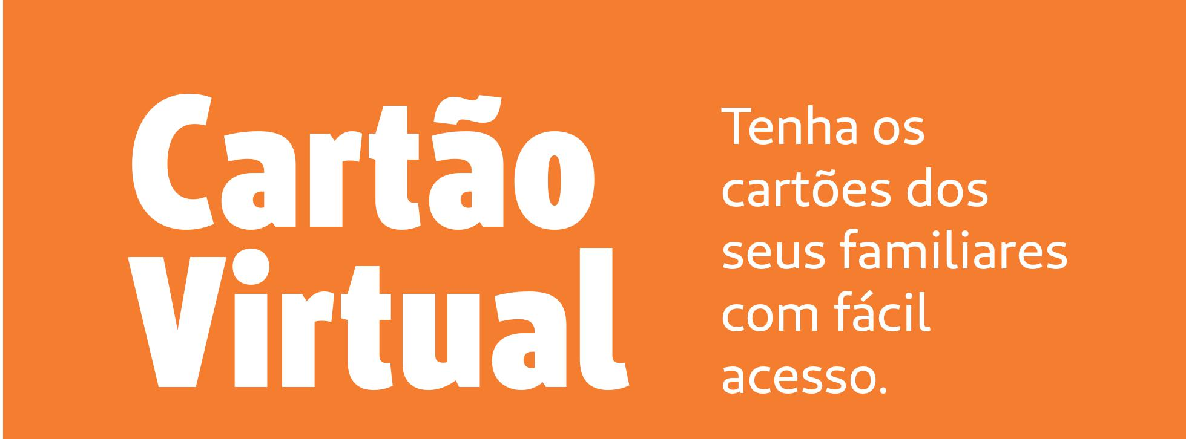

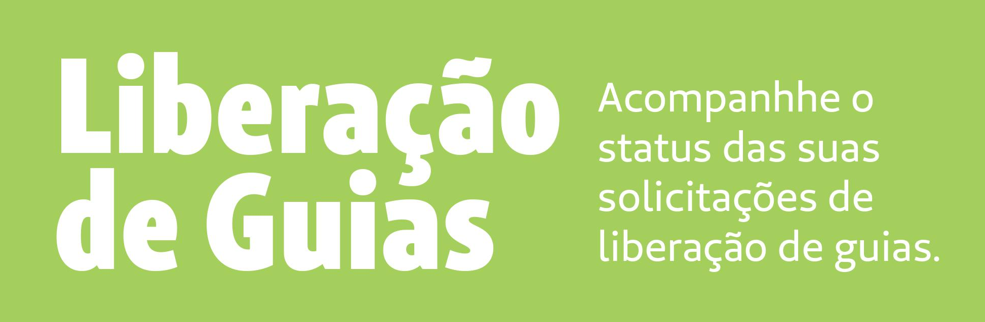

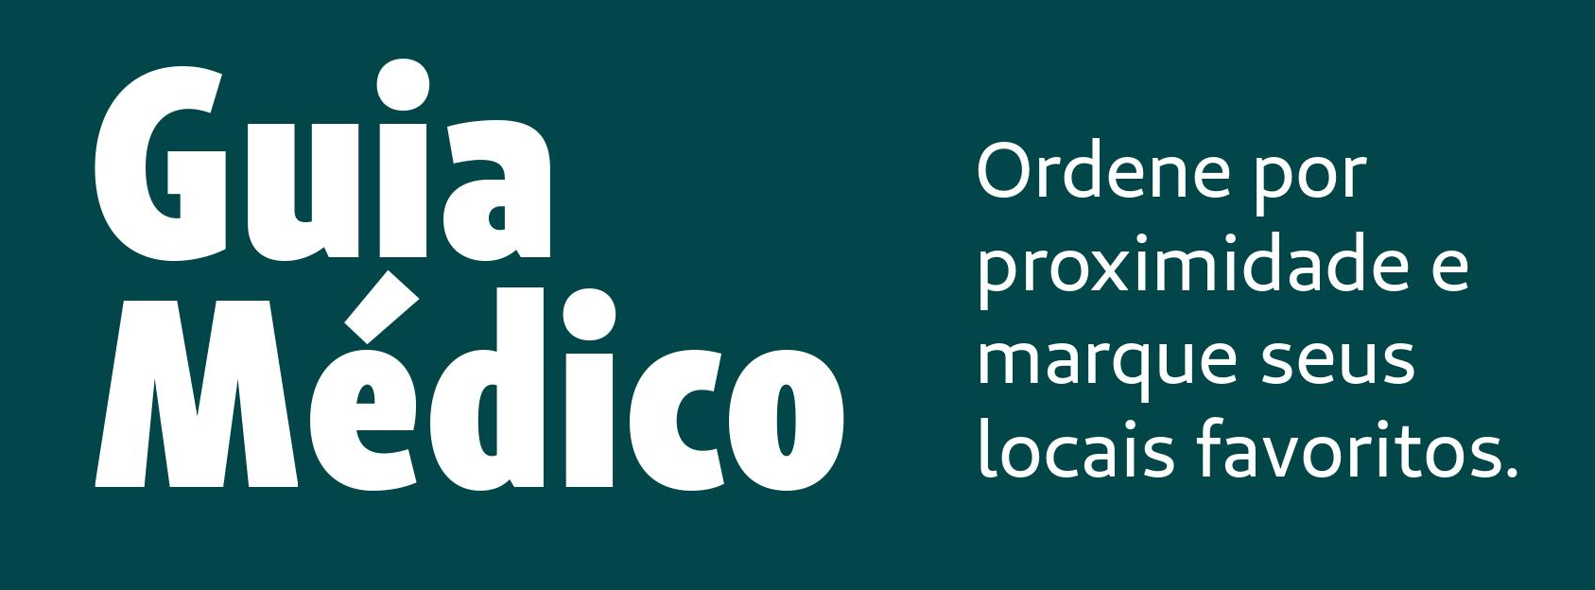
DIFERENCIAIS / BENEFÍCIOS

Slide 13

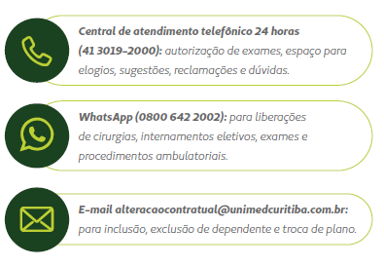

DIFERENCIAIS / BENEFÍCIOS – CANAIS DIGITAIS

Slide 14





NOSSOS PLANOS
Regionais
Nacionais

Slide 15
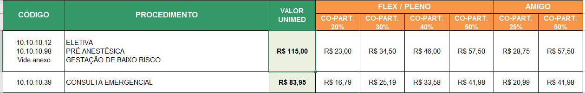
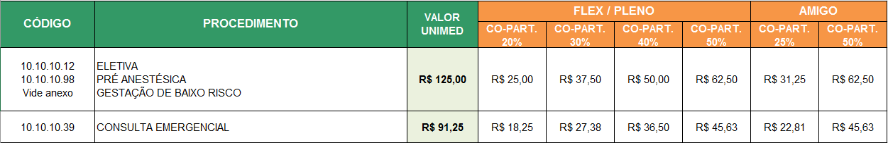
ATENÇÃO – ATUALIZAÇÃO DE INFORMAÇÃO
A partir de 01.06.2024, os valores de CONSULTA ELETIVA e CONSULTA EMERGENCIAL serão reajustadas em 8,70%.
Então, a partir de data acima, os valores seguirão conforme abaixo:
Consulta em Consultório: R$ 125,00 (cento e vinte e cinco reais);
Consulta de Emergência: R$ 91,25 (noventa e um reais e vinte e cinco centavos).
A partir de 01.06

Slide 16

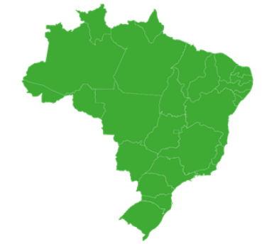
PLANO FLEX
Flex 01:
Atendimento eletivo em Curitiba e mais 24 cidades;
Coparticipação: 20%, 30%, 40% e 50% em consultas, exames, terapias, atendimentos ambulatoriais eletivos e emergenciais com limitação financeira de R$ 90,00 por procedimento;
Isento de coparticipação em todos os internamentos;
Permitido mesclar acomodação dentro do mesmo grupo familiar.
Flex 02:
Coparticipação: 50% somente em consultas – Produto disponível somente a partir de 10 beneficiários podendo mesclar entre os planos desde que tenha no mínimo 03 vidas em cada produto.
Atendimento nacional para urgência e emergência pelo SISTEMA UNIMED.

Slide 17
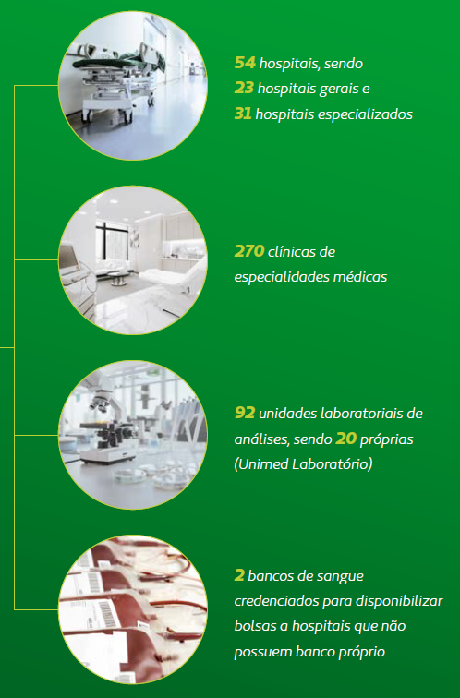

PLANO FLEX

Slide 18

















PLANO FLEX – 54 HOSPITAIS – segue exemplos:

Slide 19
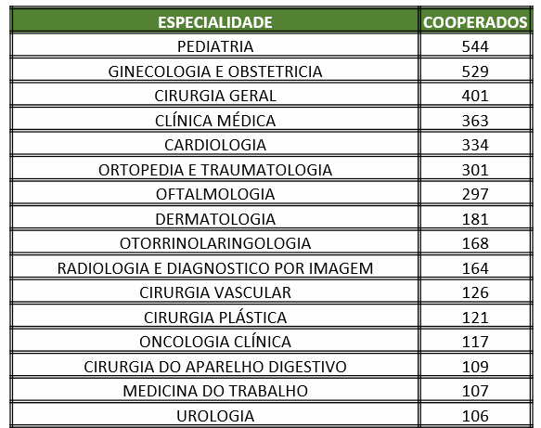

MAIS DE 5.000 MÉDICOS

Slide 20


PLANO AMIGO
Atendimento eletivo Nacional;
Coparticipação: 25% ou 50% em consultas, exames, terapias, atendimento ambulatoriais eletivos e emergenciais com limitação financeira de R$ 220,00 por procedimento;
Isento de coparticipação em todos os internamentos;
Permitido mesclar acomodação dentro do mesmo grupo familiar.
PLANO UNIPLAN
Plano com abrangência Nacional;
Sem coparticipação;
Contratação no mínimo 10 beneficiários, podendo mesclar entre os planos desde que tenha no mínimo 03 vidas em cada produto;
Permitido mesclar acomodação dentro do mesmo grupo familiar.

Slide 21



Slide 22

CONCEITO DA ATENÇÃO PRIMÁRIA
É o conjunto de ações de saúde individuais, familiares e coletivas que envolvem promoção, prevenção, proteção, diagnóstico, tratamento, reabilitação, redução de danos, cuidados paliativos e vigilância em saúde, desenvolvida por meio de práticas de cuidado integrado e gestão qualificada.

Slide 23
DIFERENCIAIS PLENO
Rede completa de atendimento em Curitiba e região metropolitana;
Com coparticipação de 20% à 50% em: consultas, exames e procedimentos ambulatoriais – limitada a R$ 90,00 por evento;
Isento de coparticipação em todos os internamentos;
4 UNIDADES APS isento de coparticipação em consultas e procedimentos realizados nas Unidades
Atendimento nacional para urgência e emergência pelo SISTEMA UNIMED.

Slide 24
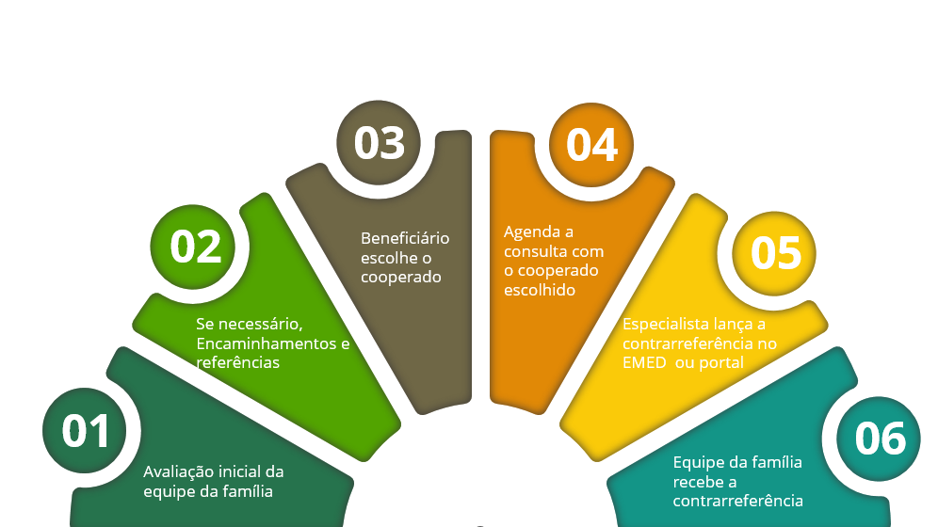
FLUXO DE ATENDIMENTO
Ginecologia/Obstetrícia, Oftalmologia e/ou Pediatria não precisam de encaminhamento, devendo apenas o beneficiário agendar a consulta com o médico credenciado e apresentar a carteirinha no dia agendado.

Slide 25
PROCEDIMENTOS REALIZADOS NA APS
CONSULTAS
FISIOTERAPIA
CALOSIDADE
SUTURA
EXÉRESE
CANTOPLASTIA
IMPLANTE DE DIU
CURATIVOS
BIOPSIA/PUNÇÃO DE TUMORES DE PELE
INFILTRAÇÃO DE CORTICOIDE
DESBRIDAMENTO
DRENAGEM DE HEMATOMA
REMOÇÃO DE CERÚMEN
RETIRADA DE CORPO ESTRANHO
TAMPONAMENTO DE EPISTAXE
IMOBILIZAÇÃO TEMPORÁRIA
ECG (urgência)
SEM COPARTICIPAÇÃO

Slide 26
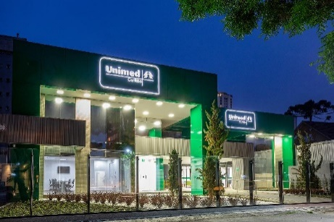
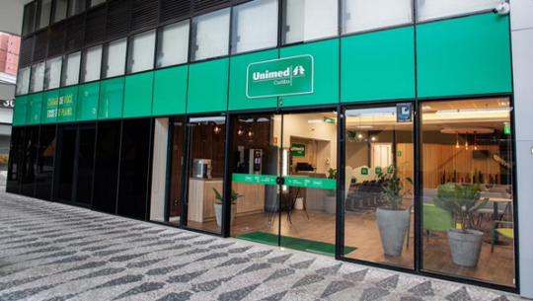
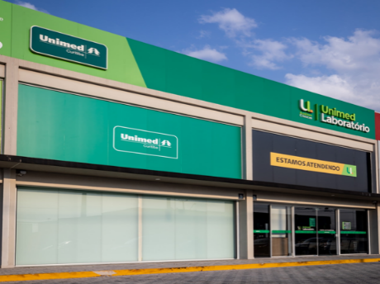
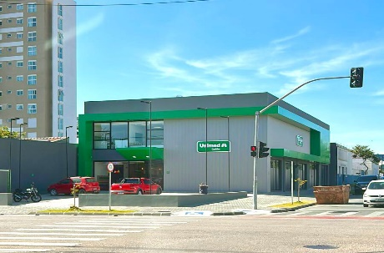
UNIDADES DE ATENDIMENTO - APS
Unidade Iguaçu
Av. Iguaçu, 2180
3021-6250
apsiguacu@unimedcuritiba.com.br
Unidade Pinhais
Av. Jacob Macanhan, 736
3021-6252
apspinhais@unimedcuritiba.com.br
Unidade Pinheirinho
Av. Winston Churchill, 1824
3021-6251
apspinheirinho@unimedcuritiba.com.br
Unidade São José dos Pinhais
Rua Barão do Cerro Azul, 1571
3021-6253
apssjp@unimedcuritiba.com.br
Horários de atendimento
De segunda a sexta das 08:00h às 20:00h
Sábado das 08:00 às 12:00h
Para atendimento fora do horário, entrar em contato com o plantão (41) 9 9186-9360

Slide 27
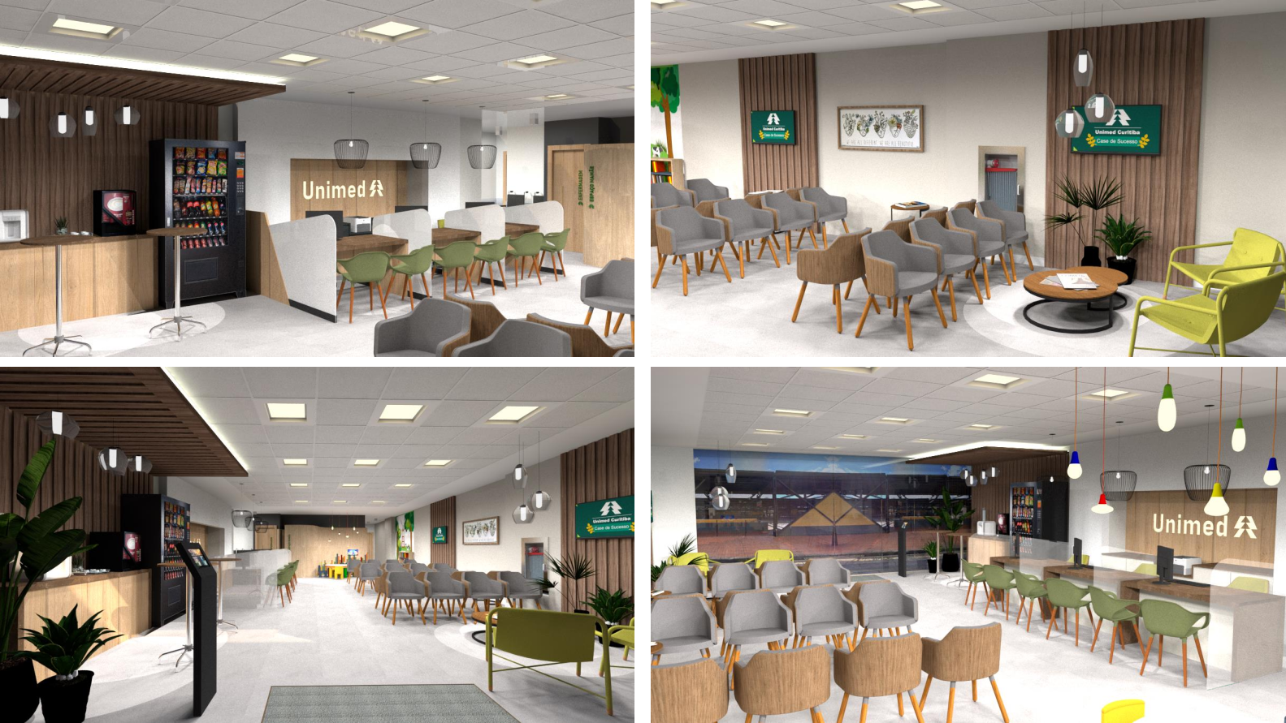

Slide 28
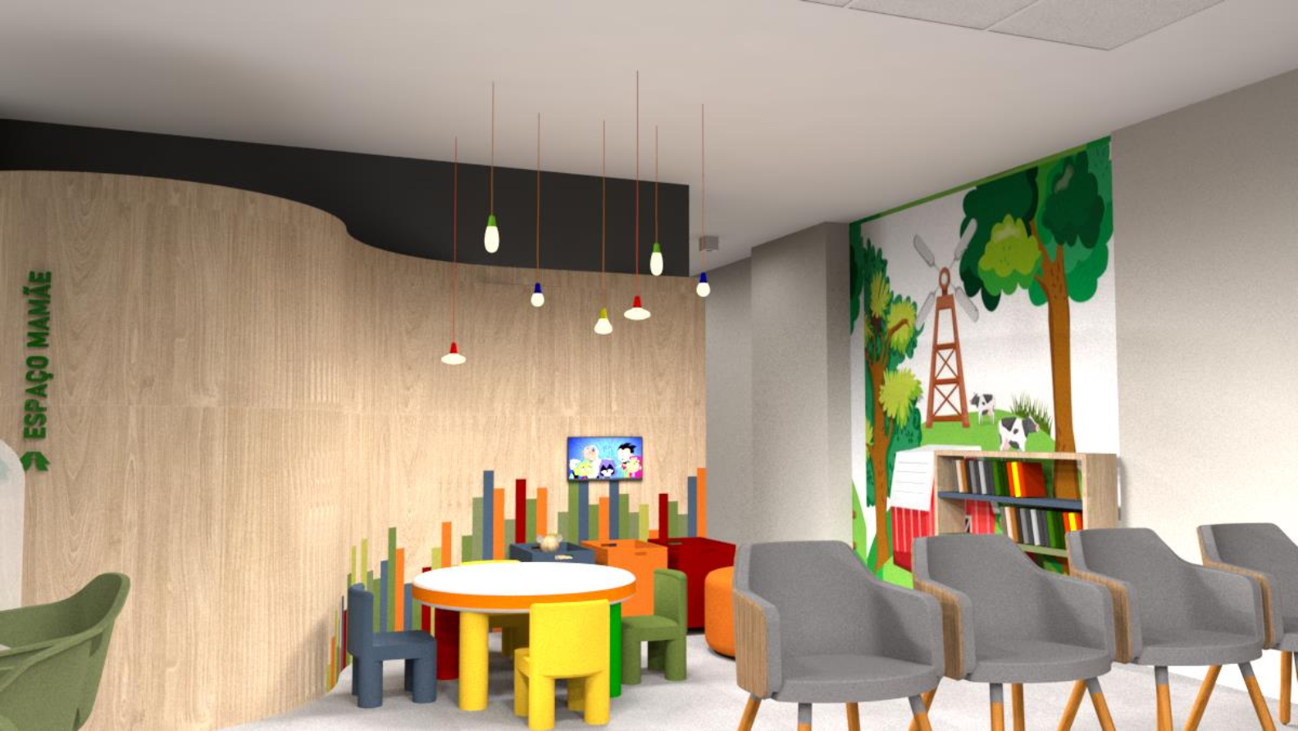

Slide 29
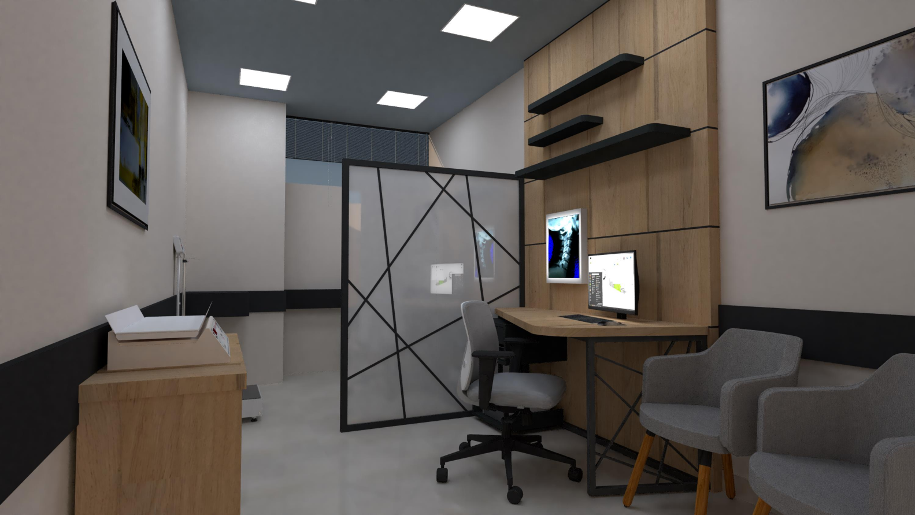

Slide 30














REDE – 22 HOSPITAIS

Slide 31

REDE DE MÉDICOS
MAIS DE 4.000 MÉDICOS

Slide 32
EXAMES E CLÍNICAS
Medicina Nuclear Alto da XV LTDA;
CEDIP – Clínica de Diagnóstico por Imagem do Paraná (Bom Retiro e São José dos Pinhais);
Centro de Diagnóstico Infantil por Imagem de Curitiba;
Endovídeo – Endoscopia Digestiva Respiratória S/C Ltda;
Clínica de Doenças Renais de São José dos Pinhais;
Clínica de Diagnóstico Teraupêutico São José – Angiopar;
Clínica de Fisioterapia e Reabilitação Asa Ltda;
Cedra – Centro de Doenças Renais e Associadas Ltda;
Cadmo Clínica Médica.
Fisiclin – Clínica de Saúde S/C Ltda;
Instituto de Oftalmologia de Curitiba;
Clínicas de Fraturas Norte Ltda;
Clínica Acoolher – Terapias Especiais;
IHOC – Instituto de Hematologia e Oncologia de Curitiba;
Angiocor;
Clínica David Czizyk Medicina Diagnóstica;
21 Unidades Laboratórios Unimed
https://www.unimed.coop.br/site/guia-medico#/

Slide 33
NOVIDADE!
A partir de 15/05/2024 a CADMO CLÍNICA MÉDICA passa a integrar a rede de Psiquiatria do Plano Pleno.
Especialidade: Psiquiatria - Adulto
Tipo de Unidade: Hospital Especializado
Regime de atendimento: Internação (Adulto), Urgência e Emergência
Endereço: Rua José Erasmo Storniolo, 648, Bairro Cayva, Piraquara/PR
Telefone: (41) 4042 – 6319
Especialidade: Psiquiatria - Adulto
Tipo de Unidade: Clínica
Regime de atendimento: Hospital Dia (Adulto)
Endereço: Rua São Pio X, 82 Bairro Ahú, Curitiba/PR
Telefone: (41) 3252 - 0649

Slide 34


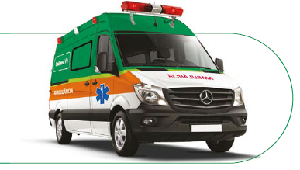
BENEFÍCIOS DO PLENO
SOS UNIMED – Independente do número de vidas;
Demais benefícios iguais aos dos outros produtos.

Slide 35




Liberações
Liberações de exames e/ou cirurgias
Exames solicitados pelo médico de família da APS, já saem liberados do consultório. Os que forem solicitados pelo especialista a liberação deverá ser feita pelo SAC ou aplicativo.
Liberações para consulta com especialista
Após ter o encaminhamento realizado pelo médico da família, deverá escolher um médico cooperado da especialidade em questão, realizar o agendamento diretamente no consultório e solicitar a liberação para a APS.
Rede de prestadores
Rede específica de prestadores pode ser consultada pelo Guia Médico disponível nos canais de comunicação da Unimed Curitiba

Slide 36
PARCEIRO CORRETOR, LEMBRE-SE:
O PLANO PLENO É UM MODELO DIFERENTE DE CUIDAR DA SAÚDE!
O Plano Pleno não é um produto substituto. Não se enquadra como um produto de entrada ou um plano low cost;
A Unimed inicia a gestão desde a implantação do contrato, analisando o perfil epidemiológico do beneficiário e a condição de venda do plano;
Rede Credenciada: toda a estrutura da Unimed está à disposição, a quantidade de unidades disponíveis é o que menos importa;
A prospecção deve ser clara quanto à nova forma de utilização do plano;
Foco em vendas consultivas;
DESTAQUE NO CONCEITO APS.

Slide 37
REGRAS COMERCIAIS

Slide 38
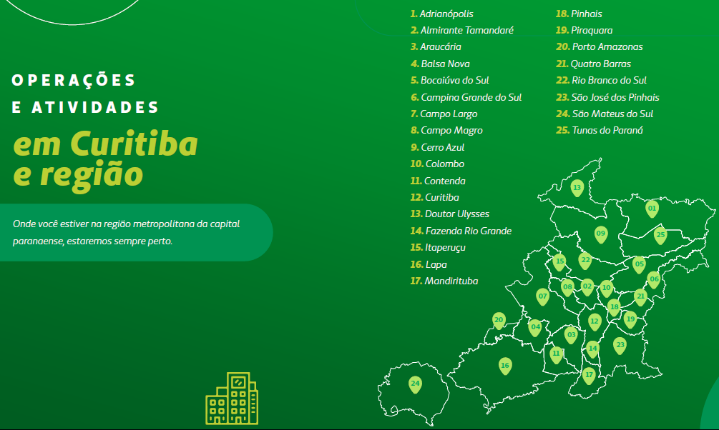
ÁREA DE ABRANGÊNCIA UNIMED CURITIBA
50% +1
Empresas com CNPJ fora da área de ação da Unimed Curitiba – análise da Unimed local.

Slide 39
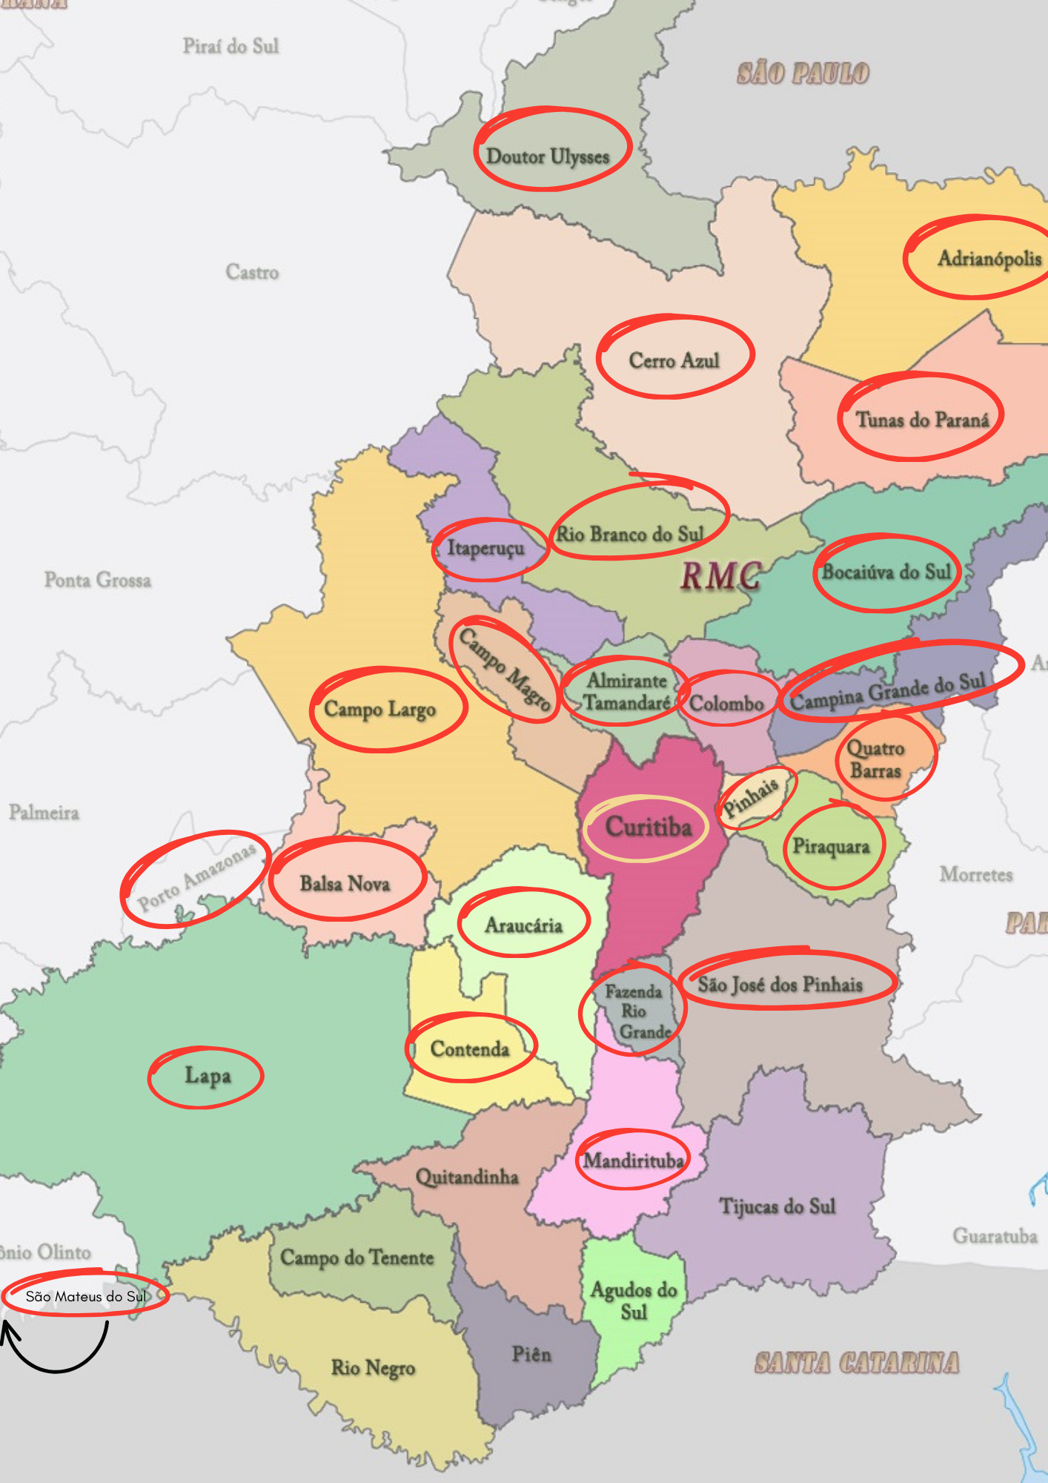
Mapa Curitiba e RM
Regiões marcadas: área de abrangência Unimed Curitiba.

Slide 40
QUEM PODE ENTRAR NO PLANO?
TITULARES
Sócio, funcionário, estagiário, temporário e jovem aprendiz.
DEPENDENTES
Cônjuge, convivente havendo união estável;
Irmãos, cunhados (cônjuges do irmão do titular) com idade até 42 anos e 11 meses;
Filhos, netos, sobrinhos consanguíneos do titular e enteados todos solteiros até 42 anos e 11 meses ou sem limite de idade, se comprovadamente inválidos;
Tutelados e menores sob guarda judicial.

Slide 41
NOVO FLUXO E AMPLIAÇÃO DOS CRITÉRIOS DE CPT
Novo Fluxo:
Desde 15.02 => Unimed realiza a análise das declarações de saúde de TODOS os beneficiários ANTES da definição da vigência e assinatura do contrato.
Ampliação dos Critérios:
Todos os beneficiários a partir de 40 anos de idade, realizarão ENTREVISTA QUALIFICADA podendo ser PRESENCIAL ou POR TELEFONE;
Demais beneficiários: permanece critério de antes, ou seja, por amostragem independente de ter assinalado ou não alguma patologia na DPS.
Informar os números de telefones corretos de todas as famílias;
Informar ao cliente para que fique atento às ligações recebidas da Unimed Curitiba para agendamento da Entrevista Médica.

Slide 42
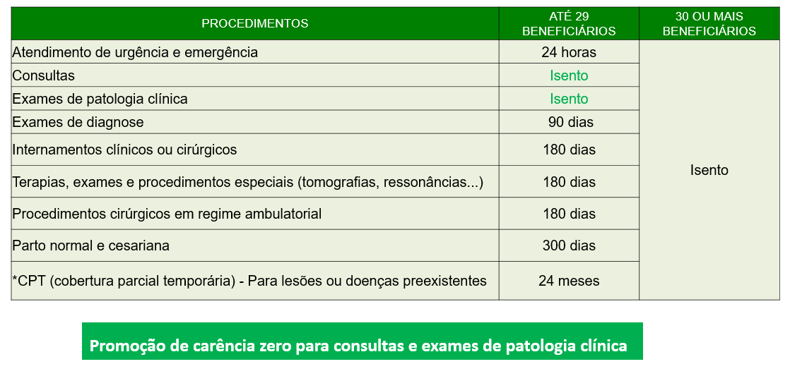
CARÊNCIAS UNIMED CURITIBA
Informar os números de telefones corretos de todas as famílias;
Informar ao cliente para que fique atento às ligações recebidas da Unimed Curitiba para agendamento da Entrevista Médica.
Carências para primeira massa.
A partir da segunda massa em diante, carências padrão ANS.

Slide 43

REAPROVEITAMENTO DE CARÊNCIAS
Beneficiários oriundos de outras operadoras ou outras Unimed’s: O reaproveitamento será concedido conforme o tempo de permanência do beneficiário no plano anterior, com período máximo de 180 dias. Exceto para preexistências, parto e terapias (exceto fisioterapia).
Beneficiários oriundos de Unimed Curitiba ou PJ: O reaproveitamento será concedido conforme o tempo de permanência do beneficiário no plano anterior, inclusive doenças e lesões pré-existentes e PARTO.
Informar os números de telefones corretos de todas as famílias;
Informar ao cliente para que fique atento às ligações recebidas da Unimed Curitiba para agendamento da Entrevista Médica.
Observação importante – Dobra de massa
Exemplo: 3 vidas PF para PJ
Para gerar comissão, deve dobrar a massa, ou seja, 6 vidas.
Neste caso, a corretora receberá comissão sobre todas as vidas.

Slide 44
REGRA DE CARÊNCIA E CPT – MIX DE PRODUTOS
Para contratos fechados em conjunto (mix de produtos) que somam mais de 30 vidas, terão custo de tabela acima de 30, porém segue regras de carências, abaixo:
Exemplo 1: Flex com 25 vidas e Amigo com 5 vidas – Ambos contratos cumprem regras de carência e CPT normais, de um contrato até 29 vidas (reajuste de grupo de risco);
Exemplo 2: Flex com 30 vidas e Amigo com 5 vidas – Autorizado regra contratual sem carências e CPT. Para o contrato com menos de 29 vidas, a exceção de carência e CPT se dará apenas na 1ª massa. (Reajuste por agrupamento no de 05 vidas e por sinistralidade no de 30 vidas).
Informar os números de telefones corretos de todas as famílias;
Informar ao cliente para que fique atento às ligações recebidas da Unimed Curitiba para agendamento da Entrevista Médica.

Slide 45

ATIVIDADES SEM ACEITAÇÃO
Cartórios;
Igreja Evangélica: ACBI
Empresário Individual: 213-5 – (olhar no Cartão CNPJ a descrição da Natureza).
Demais situações consulte a Equatorial!
Informar os números de telefones corretos de todas as famílias;
Informar ao cliente para que fique atento às ligações recebidas da Unimed Curitiba para agendamento da Entrevista Médica.

Slide 46
Não é possível contratar plano PJ para Empresário Individual com a Unimed Curitiba, mas você sabia que se a natureza jurídica for Sociedade Limitada Unipessoal é permitido?!
Proteção Patrimonial: Na SLU, o patrimônio pessoal do sócio é protegido em relação às dívidas e ações cíveis da empresa. Isso significa que, em caso de problemas financeiros, o patrimônio pessoal do proprietário não será afetado, diferente do Empresário Individual, onde a responsabilidade pelos débitos da empresa recai sobre todo o patrimônio pessoal;
Estrutura: A Sociedade Unipessoal pode ser formada por um único sócio, semelhante ao Empresário Individual;
Enquadramento Tributário: Não há alteração no enquadramento tributário entre as duas formas jurídicas.
Custos aproximados para alteração (PR)
Junta Comercial: Entre R$ 150,00 e R$ 250,00;
Honorários do contador;
Possível taxa de alvará.

Slide 47
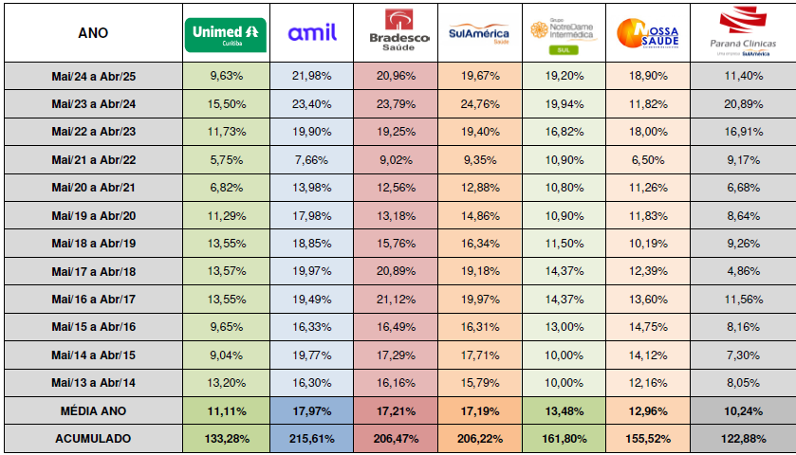
REAJUSTE RN 565 – ATÉ 29 BENEFICIÁRIOS
REAJUSTES DOS PLANOS DE SAÚDE - AGRUPAMENTO DE CONTRATOS (antiga RN 309)

Slide 48
COMPARATIVO DE MERCADO

Slide 49
PLENO 30% + S80
Unimed 9% menor que Amil
Cliente reside em Curitiba Pleno 30% com S380: 62% a menos de fatura

Slide 50
PLENO 30% + S80

Slide 51
FLEX 30% + S80
Unimed 14% maior que Amil S80
Cliente reside em Curitiba Flex 30% com S380: 28% a menos de fatura

Slide 52
FLEX 30% + S80

Slide 53
PLENO 50% + NOSSO PLANO
Unimed 29% maior que Clinipam Nosso Plano
Pleno 50% comparado ao Nosso Plano com coparticipação parcial: 8% menor

Slide 54
PLENO 50% + NOSSO PLANO

Slide 55
PLENO 30% + CIM MAIS
Unimed 23% maior que Paraná Clínicas Cim Mais

Slide 56
PLENO 30% + CIM MAIS
Informar os números de telefones corretos de todas as famílias;
Informar ao cliente para que fique atento às ligações recebidas da Unimed Curitiba para agendamento da Entrevista Médica.

Slide 57
PLENO 30% + STANDARD 30%
Unimed 15% maior que Paraná Clínicas Standard Plus 30%

Slide 58
PLENO 30% + STANDARD 30%
Informar os números de telefones corretos de todas as famílias;
Informar ao cliente para que fique atento às ligações recebidas da Unimed Curitiba para agendamento da Entrevista Médica.

Slide 59
FLEX 30% + STANDARD 30%
Unimed 33% maior que Paraná Clínicas Standard Plus 30%

Slide 60
FLEX 30% + STANDARD 30%
Informar os números de telefones corretos de todas as famílias;
Informar ao cliente para que fique atento às ligações recebidas da Unimed Curitiba para agendamento da Entrevista Médica.

Slide 61
FLEX 30% + ESTILO 30%
Unimed 5% maior que Paraná Clínicas Estilo 30%

Slide 62
FLEX 30% + ESTILO 30%
Informar os números de telefones corretos de todas as famílias;
Informar ao cliente para que fique atento às ligações recebidas da Unimed Curitiba para agendamento da Entrevista Médica.

Slide 63
FLEX 30% + EXATO 30%
Unimed 36% menor que SulAmérica Exato 30%

Slide 64
FLEX 30% + EXATO 30%

Slide 65
Agradecemos e BOAS VENDAS!

